Slide 1
Notes In Note (NiN)
Nosso app permite salvar anotações em pastas
Também conseguimos fazer com que o usuário insira imagens nas anotações e selecionar data e hora a qual será lançado uma notificação por aquela anotação, porém, esse update ainda não foi feito, mas temos vídeos demonstrando essas novas features.

Slide 2
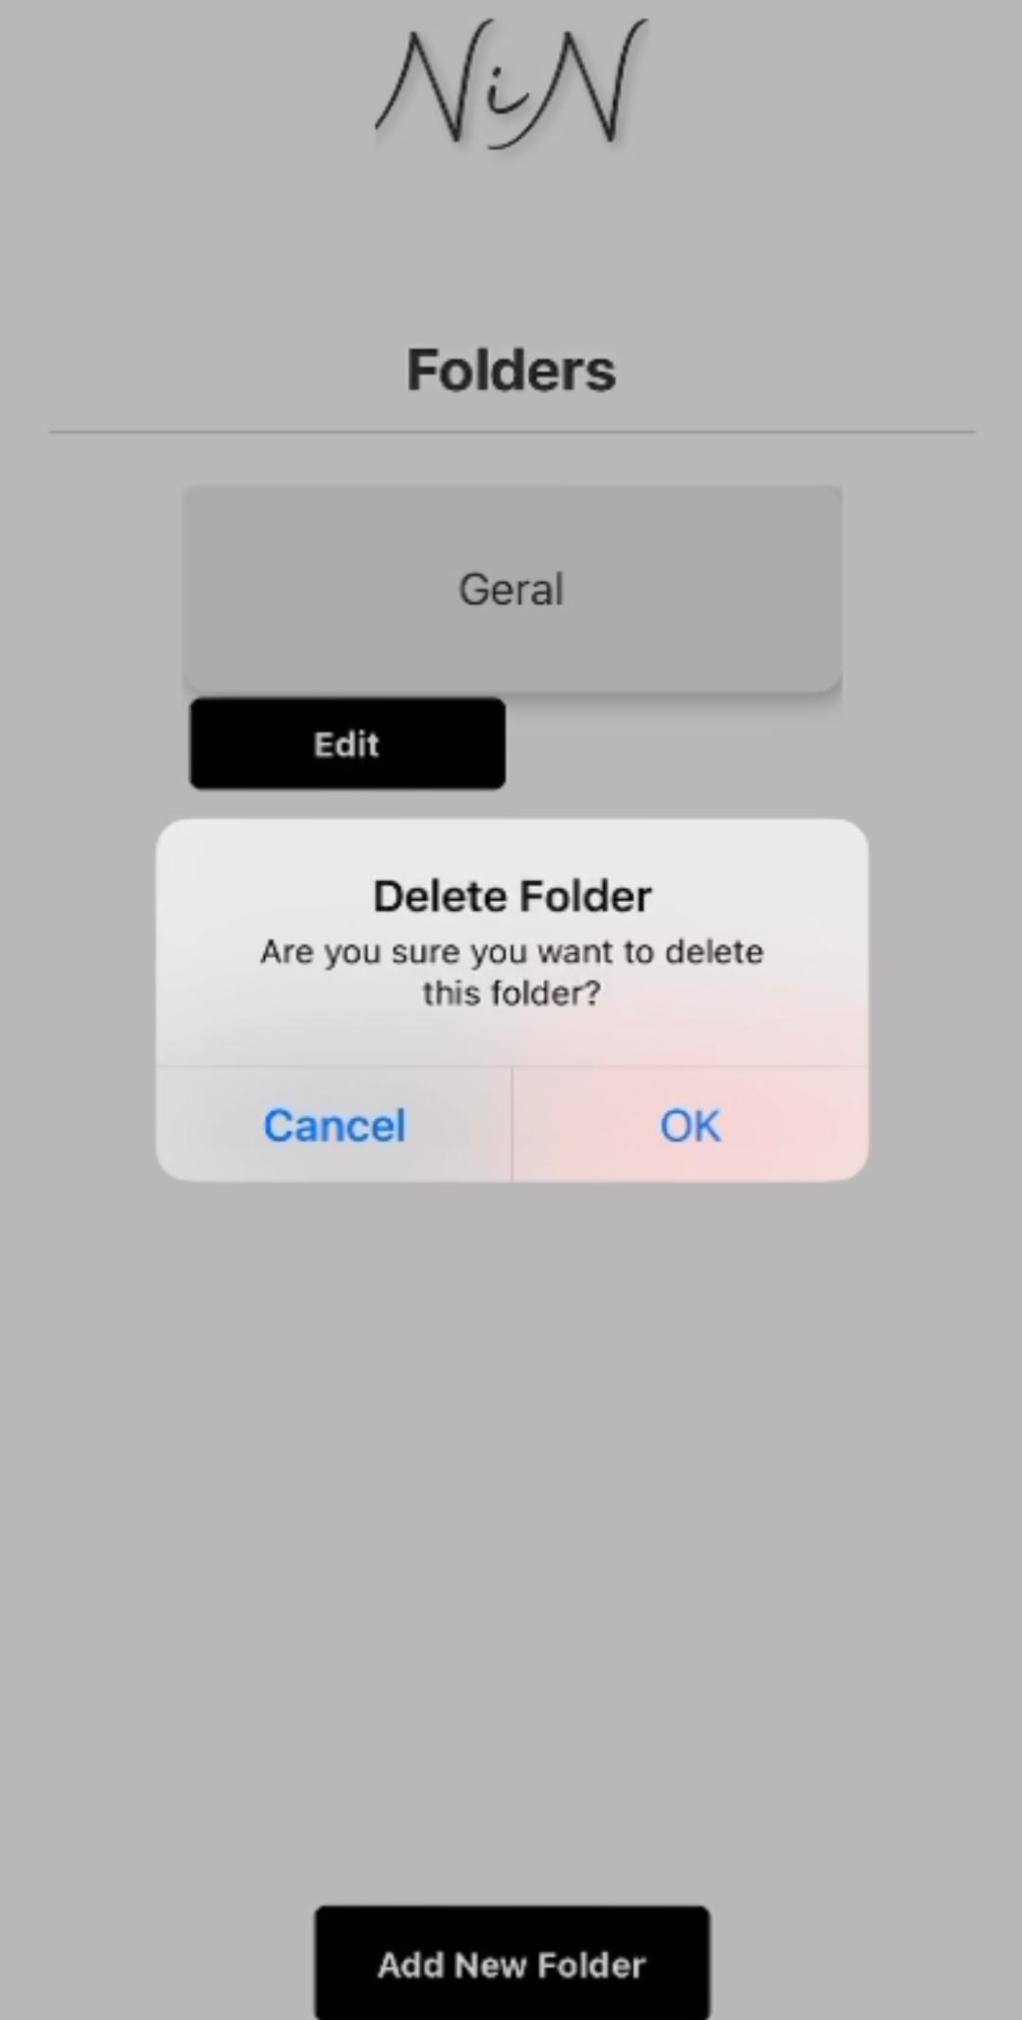
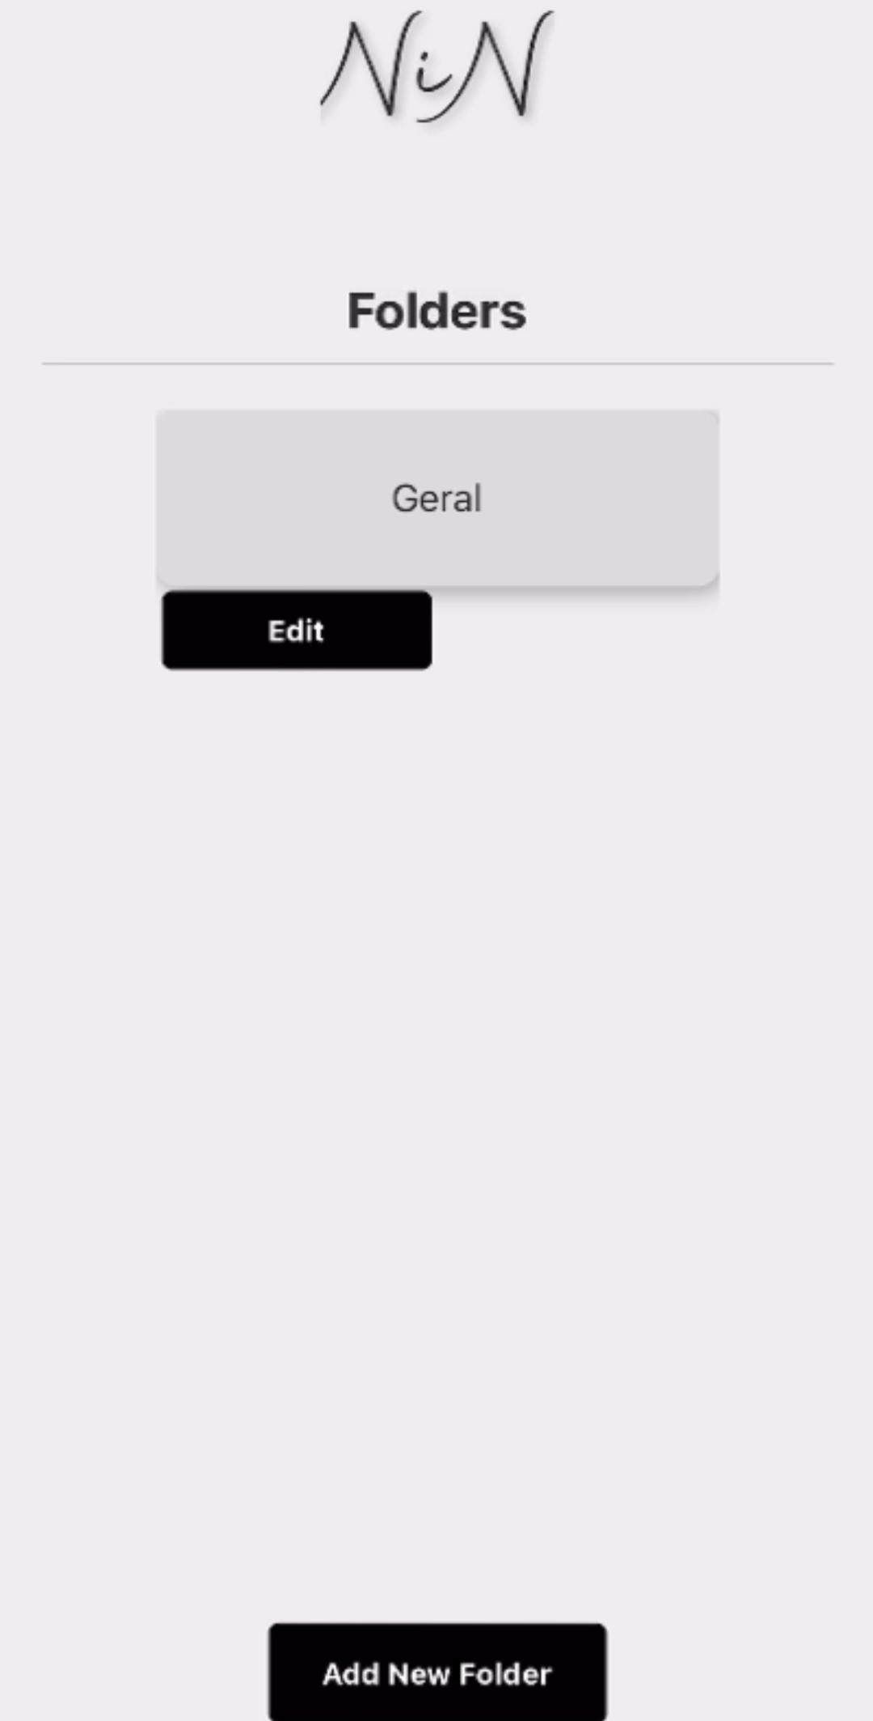
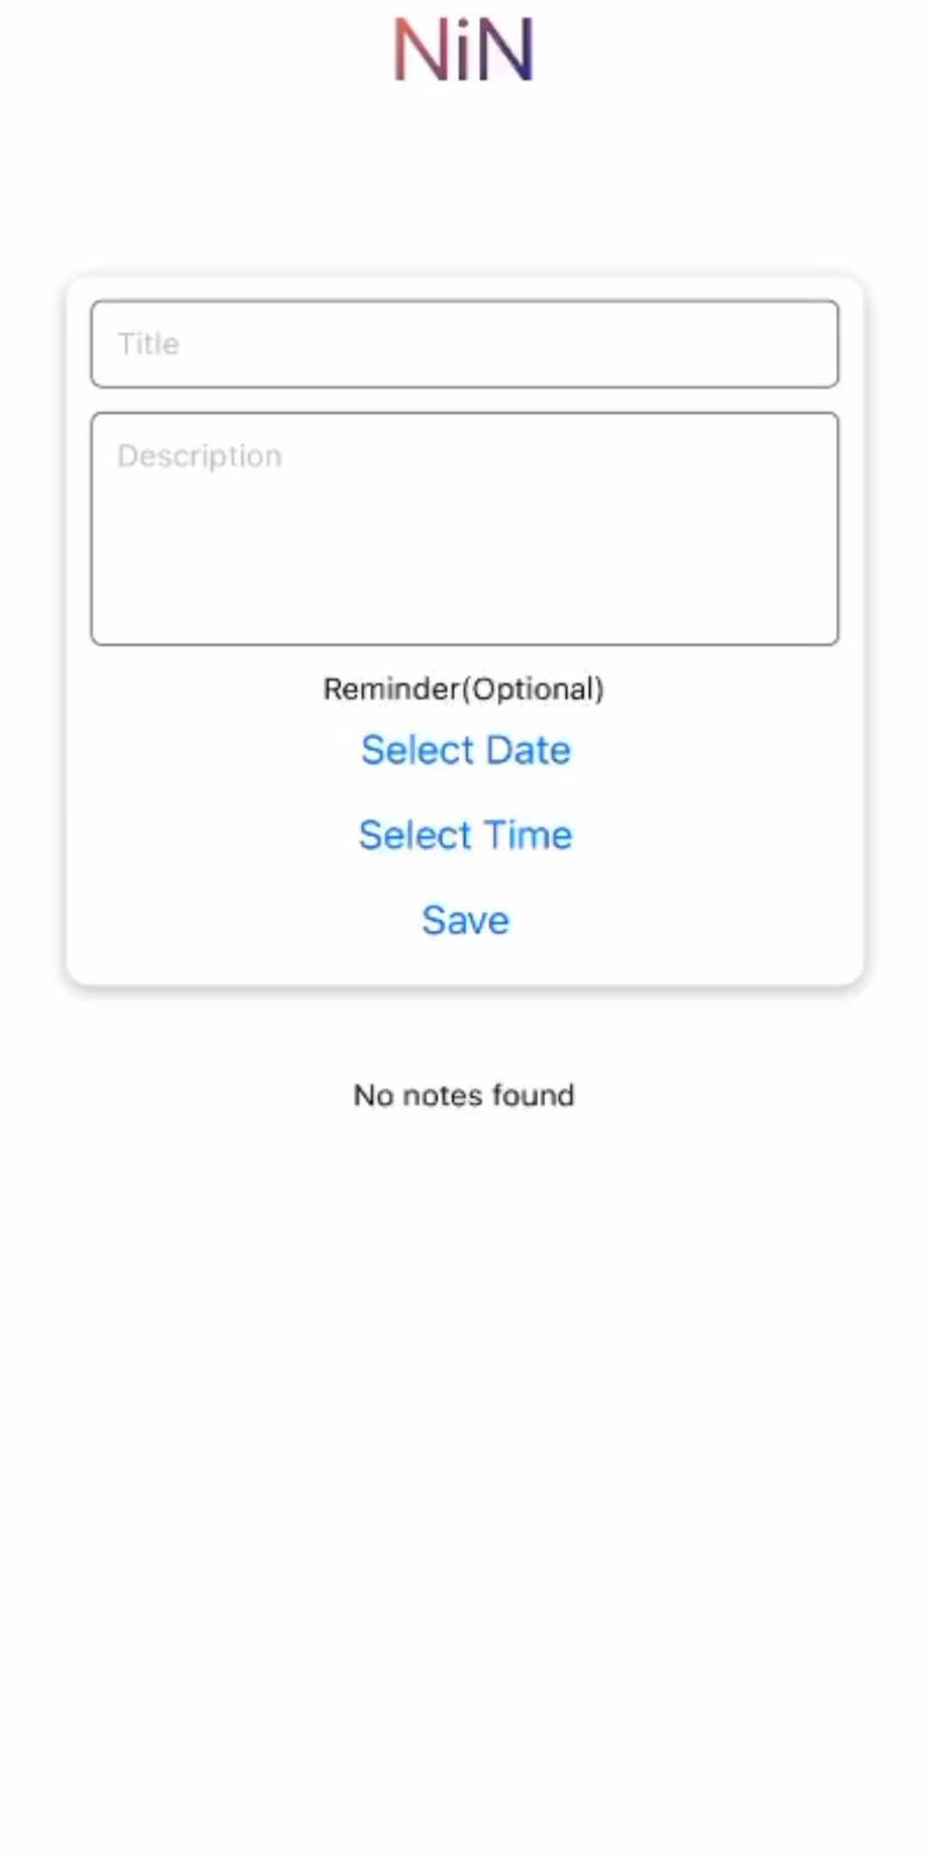
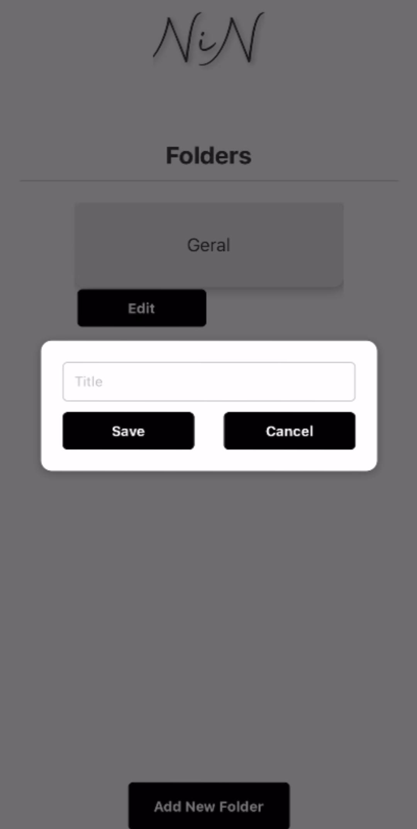
FLUXOGRAMA
Inserir título
HOME
Inserir descrição
Selecionar data
Deletar pasta
Seleciona pasta
Selecionar hora
Salvar anotação
Criar pasta
Todas as anotações salvas daquela pasta

Slide 3
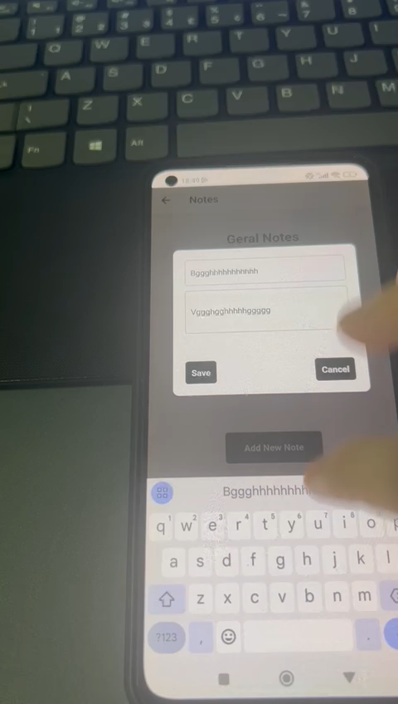
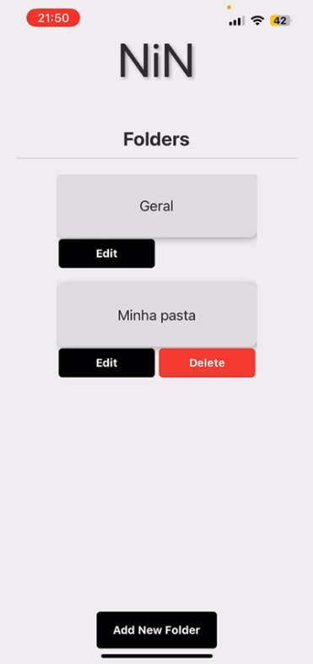
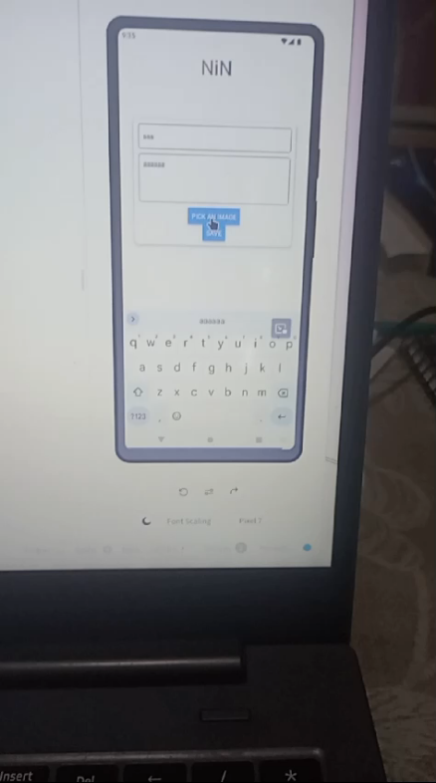
DEMONSTRAÇÃO (VÍDEOS)

